Slide 1
Η ΣΧΟΛΙΚΗ ΕΞ ΑΠΟΣΤΑΣΕΩΣ ΕΚΠΑΙΔΕΥΣΗ ΣΤΗ ΔΙΔΑΣΚΑΛΙΑ ΤΗΣ ΤΟΠΙΚΗΣ ΙΣΤΟΡΙΑΣ
Η ΠΕΡΙΠΤΩΣΗ ΤΗΣ ΠΑΛΙΑΣ ΠΟΛΗΣ ΣΕ ΧΑΝΙΑ ΚΑΙ ΡΕΘΥΜΝΟ
Πρόγραμμα Μεταπτυχιακών Σπουδών:
«Επιστήμες της Αγωγής - Εξ Αποστάσεως Εκπαίδευση με την χρήση των ΤΠΕ (e-Learning)»
ΚΟΤΡΩΝΗΣ ΔΗΜΗΤΡΗΣ
ΠΑΝΤΕΛΑΚΗ ΝΕΚΤΑΡΙΑ
Επιτροπή Κρίσης ΔΕ
ΑΝΑΣΤΑΣΙΑΔΗΣ ΠΑΝΑΓΙΩΤΗΣ-ΙΒΡΙΝΤΕΛΗ ΜΑΡΙΑ-ΧΡΗΣΤΙΔΗΣ ΚΩΝΣΤΑΝΤΙΝΟΣ
Ρέθυμνο, 2018

Slide 2
Ευχαριστούμε ιδιαίτερα τα μέλη της τριμελούς Επιτροπής Επίβλεψης της Διπλωματικής Εργασίας και πιο συγκεκριμένα τον καθηγητή Διά Βίου Μάθησης και εξ Αποστάσεως Εκπαίδευσης του Π.Τ.Δ.Ε. Κρήτης,
Δρ. Αναστασιάδη Παναγιώτη και τους καθηγητές Δρ. Ιβρίντελη Μαρία και Δρ. Χριστίδη Κωνσταντίνο που μας εμπιστεύθηκαν σε αυτή την προσπάθεια και μας έδωσαν την ευκαιρία να την πραγματοποιήσουμε.
Το Δρ. Καρβούνη Λάμπρο για την υποστήριξή του στη μεθοδολογία της έρευνας.
Τους μαθητές της Στ΄τάξης του 1^{ου} Δημοτικού Σχολείου Ρεθύμνου και του 2^{ου} Δημοτικού Σχολείου Χανίων, για το υπέροχο ταξίδι…

Slide 3



Σκοπός της εργασίας 1/1
Να ερευνήσει αν οι μαθητές δύο απομακρυσμένων τάξεων μπορούν να διερευνήσουν αποτελεσματικά την ιστορία του τόπου τους μέσα από τα μνημεία του περιβάλλοντός τους.

Slide 4

Σκοπός της εργασίας 2/2
Ειδικότερα:
Μπορεί μία ψηφιακή κοινότητα μάθησης να εργαστεί αποτελεσματικά για ένα κοινό διδακτικό στόχο;
Ποιες είναι οι απόψεις των μαθητών για αυτή τη μορφή διδασκαλίας;
Η (συμπληρωματική) σχολική ΕξΑΕ αναπτύσσει τη δημιουργικότητα των μαθητών;
Notes:
Ψηφιακές Κοινότητες Μάθησης είναι ομάδες ανθρώπων κοινών ενδιαφερόντων που αξιοποιούν τις ΤΠΕ και το Διαδίκτυο για την λειτουργία τους με στόχο τη βελτίωση και την ανταλλαγή πρακτικών. Μια κοινότητα μάθησης είναι μια ομάδα, που βασίζεται στην εμπιστοσύνη, στην αλληλεπίδραση, στην συνεργασία και στην μάθηση (Αβούρης, Καραγιαννίδης & Κόμης, 2007). Σε ένα περιβάλλον μάθησης στο διαδίκτυο η εξ Αποστάσεως εκπαίδευση στοχεύει στην ανάπτυξη διαδραστικότητας μεταξύ των εκπαιδευόμενων- εκπαιδευτικών- εκπαιδευτικού υλικού και εκπαιδευτικών εργαλείων (Αναστασιάδης, 2006).
Οι ΨΚΜ αποτελούν κοινωνικούς χώρους, που προωθήθηκαν από τις ΤΠΕ, στους οποίους διευρύνονται οι ευκαιρίες για την υλοποίηση άτυπης αλλά και τυπικής μαθησιακής διαδικασίας
Οι ΨΚΜ έχουν τη δυνατότητα να υποστηρίξουν την συνεργατική μάθηση (ΣΜ), η οποία αποτελεί μια ακόμη έννοια κλειδί για την εργασία μας. Στην εξ αποστάσεως εκπαίδευση η αλληλεπίδραση θεωρείται σημαντική στην εκπαιδευτική διαδικασία και η μάθηση γίνεται αποτελεσματική, όταν ο εκπαιδευόμενος συμμετέχει ενεργά στην οικοδόμηση της γνώσης, εμπλέκεται στην μαθησιακή διαδικασία και επικοινωνεί σε ένα συνεργατικό περιβάλλον μάθησης (Λιοναράκης, 2009)
μαθησιακού περιβάλλοντος δίχως χωροχρονικές 9 th International Conference in Open & Distance Learning - November 2017, Athens, Greece - PROCEEDINGS SECTION B: applications, experiences, good practices, descriptions and outlines, educational activities, issues for dialog and discussion 43 δεσμεύσεις, που ευνοείται η διερευνητική και δημιουργική μάθηση, ως μια συμπληρωματική μέθοδος διδασκαλίας

Slide 5



Συνεισφορά της διπλωματικής
Ένα μοντέλο συμπληρωματικής σχολικής εξ αποστάσεως εκπαίδευσης για τη διερεύνηση της τοπικής ιστορίας με συνεργασία δύο απομακρυσμένων τάξεων.

Slide 6
Ερευνητικά ερωτήματα
1. Μπορούν οι μαθητές να διερευνήσουν αποτελεσματικά την ιστορία του τόπου τους και τα μνημεία του περιβάλλοντός τους συνεργατικά με συμμαθητές τους από μία απομακρυσμένη τάξη; (Σχολική ΕξΑΕ)
2. Ποιες είναι οι απόψεις των μαθητών ως προς τη συνεργασία για έναν κοινό διδακτικό στόχο με άλλους συμμαθητές τους απομακρυσμένης τάξης;
3. Μπορεί η Σχολική ΕξΑΕ να αναπτύξει ή/και να ενισχύσει τη δημιουργικότητα και τη συνεργατικότητα των μαθητών;
4. Η διαφοροποίηση των τελικών παραδοτέων των μαθητών επέφερε διαφοροποίηση και στις τελικές τους απόψεις για τη δράση; (Το ερώτημα αυτό προέκυψε στην τελική φάση της έρευνας)

Slide 7
Δομή της εργασίας
1
2
3
Σχολική ΕξΑΕ
e-learning
mobile learning
επαυξημένη
πραγματικότητα
Φάσεις
Δραστηριότητες
Συμπληρωματικό
υλικό
Μεθοδολογία
Αποτελέσματα
Συμπεράσματα
Θεωρητικό πλαίσιο
Σχέδιο δράσης
Η έρευνα

Slide 8
Θεωρητικό Πλαίσιο 1/5
Σχολική ΕξΑΕ
Αυτοδύναμη
Συμπληρωματική

Slide 9
Θεωρητικό Πλαίσιο 2/5
Μορφές Σχολικής ΕξΑΕ
e-learning
Ανεστραμμένη τάξη
Διαδραστική τηλεδιάσκεψη
Ψηφιακά περιβάλλοντα μάθησης
Εκπαιδευτικό υλικό

Slide 10
Θεωρητικό Πλαίσιο 3/5
Κώδικες γρήγορης απόκρισης
Κινητές συσκευές
στα σχολεία
Mobile learning
Επαυξημένη
πραγματικότητα

Slide 11
Θεωρητικό Πλαίσιο 4/5
Πλεονεκτήματα
Η μάθηση είναι παντού
Ubiquitous learning
Η μάθηση γίνεται ενιαία
Seamless learning.
Κίνητρα για τους μαθητές

Slide 12
Θεωρητικό Πλαίσιο 5/5
Προβληματισμοί
Έλλειψη συσκευών στα σχολεία
Απαγόρευση των κινητών συσκευών στα σχολεία
Ενημέρωση γονέων για τη χρήση τους στην εκπαίδευση
Ανεπαρκής μελέτη για τις κατάλληλες μεθόδους
Ανεπαρκής εκπαίδευση των εκπαιδευτικών
Bring your own device

Slide 13
Η Δράση 1/6
Συμμετέχουν
40 μαθητές Στ΄τάξης
1^{ο} Δημοτιικό Σχολείο
Ρεθύμνου
2^{ο} Δημοτικό Σχολείο Χανίων

Slide 14
Η Δράση 2/6
Πρότυπο το πρόγραμμα Οδυσσέας
Τέσσερις τηλεδιασκέψεις
Παιδαγωγική αρχή: συνεργατική δημιουργικότητα
Notes:
Η Διαδραστική Τηλεδιάσκεψη (ΔΤ) – Interactive Videoconferencing (IVC) επιτρέπει σε εκπαιδευόμενους και εκπαιδευτές που βρίσκονται σε δύο περισσότερα απομακρυσμένα σημεία, όχι απλά να επικοινωνούν ανταλλάσσοντας απόψεις ή να μοιράζονται δεδομένα μεταξύ τους, αλλά να συμμετέχουν ενεργά σε ένα δυναμικό περιβάλλον αλληλεπίδρασης, κύριο χαρακτηριστικό γνώρισμα του οποίου αποτελεί η συνεργατική οικοδόμηση της γνώσης από απόσταση σε πραγματικό χρόνο (Anastasiades, 2009) . Η Δ.Τ αποτελεί ένα σημαντικό τεχνολογικό μέσο το οποίο υπό παιδαγωγικές και κοινωνικές προϋποθέσεις μπορεί να συμβάλλει σημαντικά στο άνοιγμα του σχολείου σε ευρύτερα κοινωνικά και μαθησιακά περιβάλλοντα, να ενθαρρύνει την κοινωνική διαπραγμάτευση και κριτική θέαση των σύγχρονων τοπικών βιογραφιών του μικρόκοσμου που περιβάλλει την σχολική τάξη, να καλλιεργήσει το πνεύμα της συνεργασίας, την αναγκαιότητα της ενσυναίσθησης και την κουλτούρα της καθημερινής διαβούλευσης με άλλες νοοτροπίες, στάσεις, συμπεριφορές και αντιλήψεις (Anastasiades, 2010)

Slide 15
Η Δράση 3/6
Μελέτη της παλιάς πόλης σε Χανιά και Ρέθυμνο
3η Τηλεδιάσκεψη
Αρχές Μαΐου
Σενάρια
2^{η} Τηλεδιάσκεψη
1^{η} Τηλεδιάσκεψη
Μέσα Μαρτίου
Ο Μάρκος Ρενιέρης στα Χανιά των Ενετών
Ο Κλόντιο στο Ρέθυμνο των Ενετών
Ισμέτ στο Ρέθυμνο
1920
Τέλη Φεβρουαρίου
Γνωριμία μαθητών
Ανάδειξη του θέματος
Παρουσίαση μνημείων της παλιάς πόλης
Εκπαιδευτικό υλικό με τις αρχές της ΕξΑΕ

Slide 16

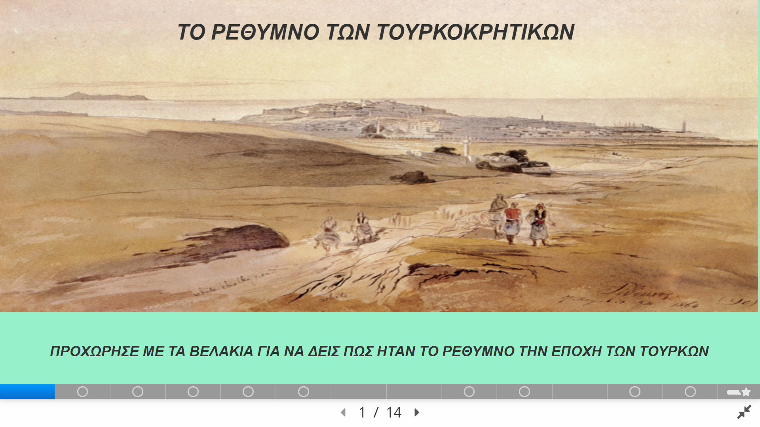
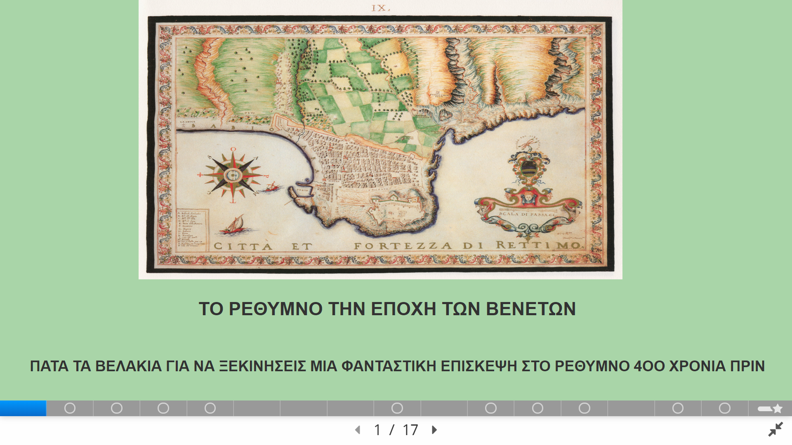
Η Δράση 4/6
Μελέτη της παλιάς πόλης σε Χανιά και Ρέθυμνο

Slide 17

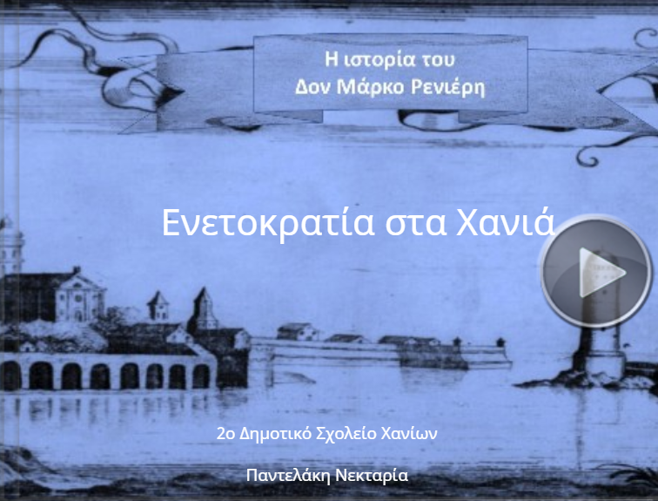
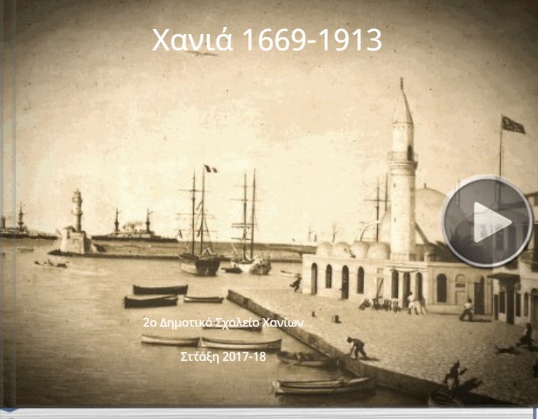
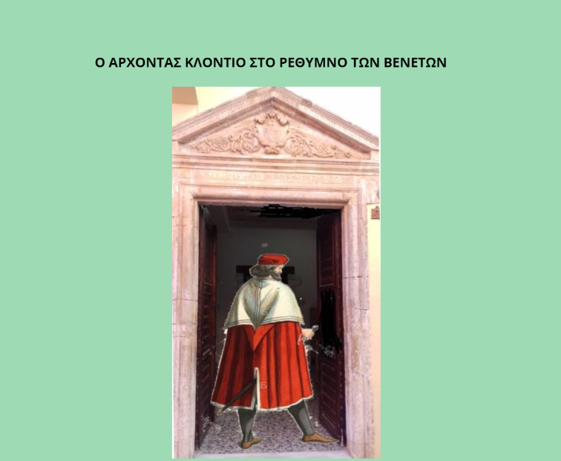
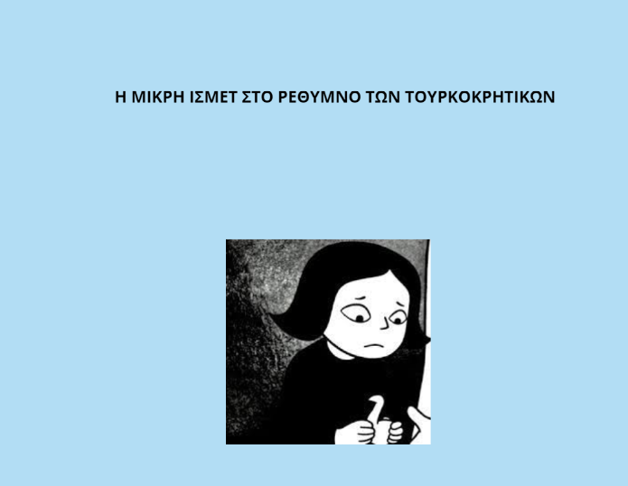
Η Δράση 5/6
4^{η} Τηλεδιάσκεψη (12 Ιουνίου)
Τα σενάρια γίνονται εικονοβιβλία με web 2 εργαλεία
Για το Ρέθυμνο χρησιμοποιούνται Κώδικες γρήγορης απόκρισης (QR codes)
Notes:
Το σημαντικό χαρακτηριστικό του web2.0 συνίσταται στο ότι ενθαρρύνει και υποστηρίζει τον απλό χρήστη να δημιουργήσει περιεχόμενο μαζί με άλλους (συνεργατική δημιουργία), προωθώντας την αλληλεπίδραση και την επικοινωνία μεταξύ τους (O'Reilly, 2005)

Slide 18
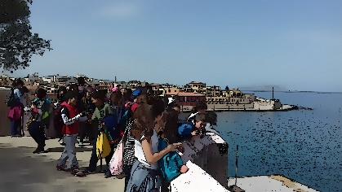
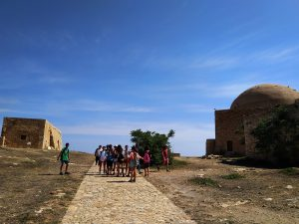
Η Δράση 6/6
Ανταλλαγή επισκέψεων
Δύο επισκέψεις των μαθητών της απομακρυσμένης τάξης για περιήγηση από τους μαθητές της τοπικής
Τέλη Μαρτίου στα Χανιά για τους μαθητές του Ρεθύμνου
Αρχές Ιουνίου στο Ρέθυμνο για τους μαθητές των Χανίων

Slide 19
Έρευνα – Μεθοδολογία 1/2
Έρευνα δράσης
Δείγμα: 40 μαθητές Στ΄τάξης
Χρόνος διεξαγωγής: Φεβρουάριος-Ιούνιος 2018

Slide 20
Έρευνα – Μεθοδολογία 2/2
Μέσα συλλογής δεδομένων
Ερωτηματολόγιο με κλειστές ερωτήσεις για το συμπληρωματικό υλικό
Τα ερωτηματολόγια exante-expost του προγράμματος Οδυσσέας
Ερωτηματολόγια με ανοιχτές ερωτήσεις στην αρχή και τέλος της δράσης
Επεξεργασία δεδομένων με SPSS 20
Επεξεργασία δεδομένων με Atlas
Επεξεργασία δεδομένων με excel

Slide 21
Αποτελέσματα της έρευνας 1/5
Υψηλή αποδοχή ως προς
την αυτονομία
Συμπληρωματικό υλικό
το ενδιαφέρον
τα κίνητρα
εκτός από την ελκυστικότητα
Company Logo

Slide 22
Αποτελέσματα της έρευνας 2/5
Οι μαθητές γνώριζαν την τηλεδιάσκεψη
και διατήρησαν το ενδιαφέρον τους για αυτή
Exante -Expost
Αποδέχονται τη συμμετοχή τους σε μία
τέτοια δράση αλλά δεν επιθυμούν να είναι
αποκλειστικός τρόπος διδασκαλίας
Το σχολείο και οι διαπροσωπικές επαφές
στο χώρο του, είναι σημαντικά για τους
μαθητές
Company Logo

Slide 23
Αποτελέσματα της έρευνας 3/5
Οι μαθητές και των δύο τάξεων αρχικά δεν γνωρίζουν την παλιά πόλη της απομακρυσμένης τάξης
Τελικά όμως παραδέχονται ότι έμαθαν κάτι για την απομακρυσμένη πόλη, περισσότερο από τους μαθητές του Ρεθύμνου
Ικανός αριθμός αναφορών, κοινός για τις δύο πόλεις, με μεγάλο ποσοστό μαθητών12/40), γράφει για τις ομοιότητες των δύο πόλεων
Οι μαθητές του Ρεθύμνου, μετά την επίσκεψη στα Χανιά, παραδέχονται ότι γνώριζαν περισσότερα για τα Χανιά αρχικά.
Μόνο δύο το αποδίδουν στη 2^{η} τηλεδιάσκεψη
Ως προς το γνωστικό στόχο της δράσης
Οι μαθητές στα Χανιά δεν προσδοκούν να μάθουν κάτι για την παλιά πόλη της απομακρυσμένης τάξης

Slide 24
Αποτελέσματα της έρευνας 4/5
Συνεργατική δημιουργικότητα
Οι μαθητές στα Χανιά προσδοκούσαν στην αρχή τη συνεργασία με την απομακρυσμένη τάξη, περισσότερο από ότι οι μαθητές του Ρεθύμνου.
Στο τέλος οι μαθητές στα Χανιά κάνουν περισσότερες αναφορές στη συνεργασία από ότι στο Ρέθυμνο.
.
Συνολικά πάντως οι περισσότεροι μαθητές αναφέρονται στη συνεργασία (24/40) και μάλιστα θετικά
Η επίσκεψη και οι τηλεδιασκέψεις κυριαρχούν στις αναφορές για τη συνεργασία.
Στο Ρέθυμνο οι αναφορές είναι για το βίντεο, το σενάριο, τις έρευνες, τις δραστηριότητες γενικά, ενώ στα Χανιά μιλάνε για δραστηριότητες στον υπολογιστή και το «κουίζ»
Notes:
δημιουργικότητα μπορεί να αντιμετωπιστεί και ως διαδικασία κατά την οποία το άτομο ενεργοποιεί νέες πρωτότυπες ιδέες, οι οποίες βοηθούν στην αντιμετώπιση καθημερινών προβλημάτων και προκλήσεων
δομικό στοιχείο της δημιουργικότητας αποτελεί η διαδικασία επίλυσης προβλήματος, που σε συνδυασμό και με την άποψη του Einstein που θεωρούσε πως η διατύπωση ενός προβλήματος είναι πιο σημαντική από την επίλυσή του
Σύμφωνα με τις κοινωνικοπολιτισμικές προσεγγίσεις η δημιουργικότητα αποκτά ιδιαίτερη προστιθέμενη αξία όταν λαμβάνει χώρα σε συνεργατικά περιβάλλοντα (Littleton & Miell, 2004; Sawyer, 2007) χωρίς να αναιρείται το γεγονός ότι οι ατομικές δημιουργικές δραστηριότητες έχουν μια έντονη κοινωνική διάσταση (Ivinson, 2004). Στο πλαίσιο της ΣΔ το ενδιαφέρον εστιάζεται στην αμοιβαιότητα μεταξύ των μελών της ομάδας, την ανταλλαγή ιδεών, εμπειριών και βιωμάτων, στην διερεύνηση μιας κοινής προοπτικής, την διαπραγμάτευση ενός συλλογικού νοήματος
πλαίσιο του σχολικού προβάλλοντος, η ΣΔ αποτελεί στις μέρες μας μιας από τις σημαντικότερες προϋποθέσεις για την κριτική ένταξη των μαθητών στην Κοινωνία της Γνώσης (Craft,2008; Daskolia, Lambropoulos, & Kampylis, 2009), καθώς συμβάλλει στην κοινωνικο- συναισθηματική ανάπτυξη τους και στην ανάδειξη ισχυρών εσωτερικών κινήτρων (Littleton & Miell, 2004; Moran & John-Steiner, 2004). Οι ΤΠΕ υπό παιδαγωγικές προϋποθέσεις δύναται να υποστηρίξουν την ανάπτυξη της ΣΔ στο σύγχρονο σχολείο μέσα από τρείς αλληλοσχετιζόμενες πρακτικές

Slide 25
Αποτελέσματα της έρευνας 5/5
Αποτίμηση της δράσης
Όλοι οι μαθητές στο τέλος αποτίμησαν θετικά τη δράση.
Αρνητικά δεν την αποτίμησε κανείς. Οι παρατηρήσεις για αρνητικά σημεία αφορούν σε κρίσεις και καταστάσεις άσχετες με τη δράση, π.χ. η ζέστη στις επισκέψεις ή ο φάρος στο Ρέθυμνο.
.
Η πιο ισχυρή στιγμή της δράσης για τους μαθητές ήταν η επίσκεψη στην πόλη της απομακρυσμένης τάξης.

Slide 26
Απαντήσεις στα ερευνητικά ερωτήματα 1/4
Μπορούν οι μαθητές να διερευνήσουν αποτελεσματικά την ιστορία του τόπου τους και τα μνημεία του περιβάλλοντός τους συνεργατικά με συμμαθητές τους από μία απομακρυσμένη τάξη;
Η απάντηση είναι καταφατική.
Ο πρώτος σκοπός της δράσης που θέσαμε, η μελέτη της παλιάς πόλης σε Χανιά και Ρέθυμνο μέσα από τα μνημεία, εκπληρώθηκε

Slide 27
Απαντήσεις στα ερευνητικά ερωτήματα 2/4
Ποιες είναι οι απόψεις των μαθητών ως προς τη συνεργασία για έναν κοινό διδακτικό στόχο με άλλους συμμαθητές τους απομακρυσμένης τάξης;
Οι μαθητές υποδέχονται θετικά την προοπτική να συνεργαστούν με μία απομακρυσμένη τάξη, διατηρούν θετική στάση για τους συμμαθητές τους της απομακρυσμένης τάξης και για την κοινή τους εργασία.
Όμως δεν θα επιθυμούσαν την εξ ολοκλήρου αντικατάσταση της «παραδοσιακής» διδασκαλίας με διδασκαλία που θα στηρίζονταν σε ΤΠΕ και επιθυμούν τη διαπροσωπική επαφή.

Slide 28
Απαντήσεις στα ερευνητικά ερωτήματα 3/4
Μπορεί η Σχολική ΕξΑΕ να αναπτύξει ή/και να ενισχύσει τη δημιουργικότητα και τη συνεργατικότητα των μαθητών;
Ως προς τη συνεργατικότητα, η απάντηση, με βάση τις αυθόρμητες αναφορές των μαθητών, είναι θετική.
Στο σύνολο των αναφορών οφείλουμε να ομολογήσουμε την αδυναμία μας να απαντήσουμε στο ερευνητικό ερώτημα ως προς το σκέλος της δημιουργικότητας.

Slide 29
Απαντήσεις στα ερευνητικά ερωτήματα 4/4
Η διαφοροποίηση των τελικών παραδοτέων των μαθητών επέφερε διαφοροποίηση και στις τελικές τους απόψεις για τη δράση;
Από τις αναφορές δεν προκύπτει ότι οι μαθητές σε ένα σχολείο αποτίμησαν διαφορετικά τη δράση από το άλλο.
Όλοι ανέφεραν ικανοποίηση στον ίδιο βαθμό, δηλώνοντας ότι τους άρεσαν όλα.

Slide 30
Περιορισμοί της έρευνας
Υποκειμενικός χαρακτήρας της έρευνας δράσης
Ασφυκτικά χρονικά περιθώρια
Αδυναμία ως εκ τούτου, να διορθωθούν αστοχίες

Slide 31
Προτάσεις για αποτελεσματικότερη διερεύνηση του θέματος
Εισαγωγή κριτικού φίλου
Εμπειρική έρευνα από ανεξάρτητους ερευνητές
Τριγωνοποίηση ερευνητικών μέσων για όλα τα ερωτήματα

Slide 32
Συμπεράσματα 1/4
Η εμπειρικά θεμελιωμένη θεωρία
Οι μαθητές θεωρούν ενδιαφέρουσες τις συνεργασίες απομακρυσμένων τάξεων
Η τηλεδιάσκεψη είναι αποτελεσματική στο να δημιουργεί ψηφιακές τάξεις και διευκολύνει την ανάπτυξη συνεργατικότητας.
Η ψηφιακή αφήγηση είναι μάλλον ένας επιτυχημένος τρόπος για αναπτύσσουν τη δημιουργικότητά τους

Slide 33
Συμπεράσματα 2/4
Η εμπειρικά θεμελιωμένη θεωρία
Η συνεργασία απομακρυσμένων τάξεων και οι ερευνητικές και δημιουργικές δραστηριότητες φαίνεται ότι είναι σε θέση να επιτύχουν διδακτικούς στόχους
Η Εξ Αποστάσεως Εκπαίδευση μπορεί να εισαχθεί στις σχολικές τάξεις, ως συμπληρωματική.
Δεν μπορεί όμως να υποκαταστήσει την παραδοσιακή μορφή του σχολείου. Πρώτα από όλα δεν το θέλουν οι μαθητές

Slide 34
Συμπεράσματα 3/4
Σύγκριση με άλλες έρευνες
Ως προς τη συνεργατικότητα, η συμμετοχή σε ψηφιακή κοινότητα μάθησης ευνοεί την αποτελεσματικότητα της σχολικής ΕξΑΕ (Schwirzke et al.,2018).
Τα θετικά μαθησιακά αποτελέσματα του υλικού (Παπαφιλίππου κ.α.,2016·Σκουλαρίδου και Μαυροειδής, 2016·Κατσαντώνη,2017) επιβεβαιώθηκαν στο συμπληρωματικό υλικό που χρησιμοποιήσαμε.

Slide 35
Συμπεράσματα 4/4
Σύγκριση με άλλες έρευνες
Για τη χρήση επαυξημένης πραγματικότητας είδαμε τα θετικά μαθησιακά αποτελέσματα και τα κίνητρα (ενδιαφέρον) των μαθητών (Τζόρτζογλου και Σοφός, 2017 ·Φιλιππούσης, 2017), την πολυτροπικότητα, την αυθεντική μάθηση και τη διάχυση της μαθησιακής διαδικασίας στο περιβάλλον των μαθητών (Tesolin and Tsinakos 2018· Γρηγοράκη κ.α. ,2014·Σταυρόπουλος, 2017).
Οι μαθητές αξιολογούν θετικά τη δράση, τη συνεργασία με την απομακρυσμένη τάξη αλλά η διά ζώσης επίσκεψη στην απομακρυσμένη πόλη, κατέχει την πρωτοκαθεδρία. σε συνδυασμό με τα αποτελέσματα των exante/expost, συμφωνούν με τα ερευνητικά αποτελέσματα του προγράμματος ΟΔΥΣΣΕΑΣ (Anastasiades et al, 2010 και Αναστασιάδης Π.,2017),
για τους μαθητές παρόμοιες δράσεις είναι μεν επιθυμητές αλλά συμπληρωματικά στην παραδοσιακή τους, πρόσωπο με πρόσωπο, εκπαίδευση

Slide 36

Σας ευχαριστούμε για την προσοχή σας
και τη μεγάλη υπομονή σας!!!

Slide 37
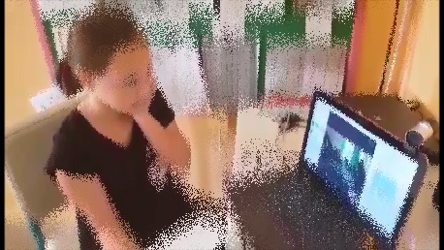
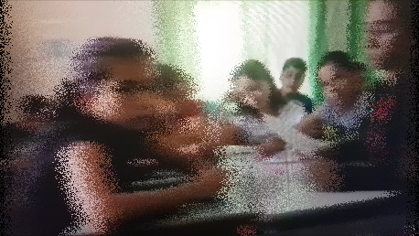

Συμμετέχουν σε ένα πρότζεκ που βασίζεται στις τηλεδιασκέψεις

Slide 38

Στην 1^{η} Τηλεδιάσκεψη-τέλη Φεβρουαρίου οι μαθητές
Γνωρίστηκαν μεταξύ τους
Παρουσίασαν τα σχολεία και τις πόλεις τους
Βρήκαν πολλές ομοιότητες
Έχουν παλιό λιμάνι
Κάστρα
Στενά σοκάκια
Παλιά σπίτια
Μιναρέδες

Slide 39

Αποφασίζουν να γνωρίσουν στους μαθητές του άλλου σχολείου τα μνημεία της παλιάς πόλης τους
Χωρίζονται σε ομάδες
Ερευνούν
Διαβάζουν
Βγάζουν φωτογραφίες
Γράφουν
Οργανώνουν παρουσιάσεις

Slide 40


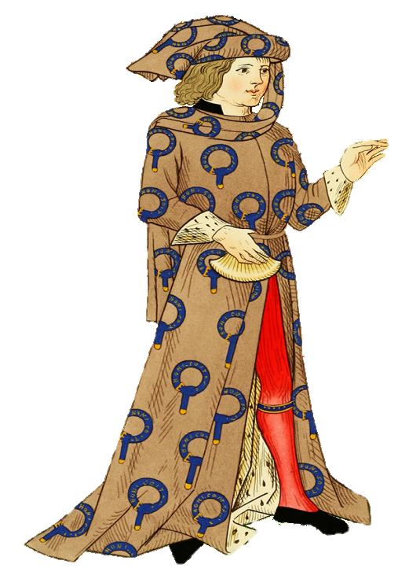
Περνώντας από τα μνημεία στους ανθρώπους εκείνης της εποχής
Βρίσκουν τους ήρωες τους
Για το Ρέθυμνο ο Ενετός ευγενής Κλόντιο
Και η μικρή μουσουλμάνα Ισμέτ
Για τα Χανιά ο Ενετός ευγενής Μάρκος Ρενιέρης
Και εργάζονται με το υλικό που ετοιμάζουν οι δάσκαλοί τους

Slide 41
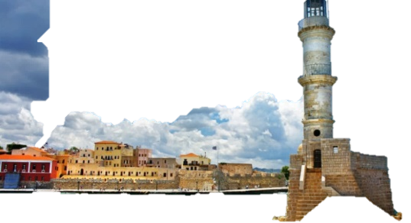
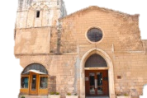
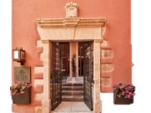
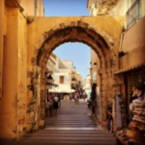
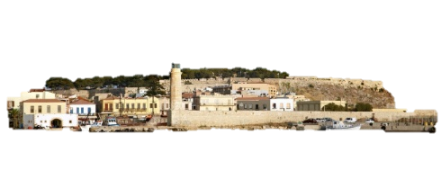
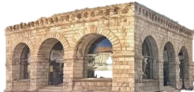
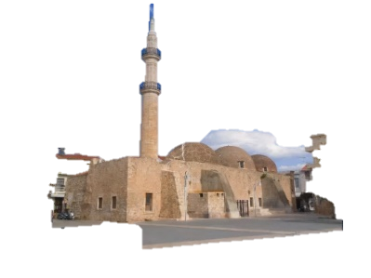
Διαλέγουν τα πιο σημαντικά μνημεία της πόλης τους
Για τα Χανιά, το λιμάνι με τον φάρο και φρούριο Φιρκά
Το λόφο Καστέλι, τον Άγιο Φραγκίσκο και την κατοικία των Ρενιέρ
Για το Ρέθυμνο τη Μεγάλη Πόρτα, το σπίτι των Κλόντιο
Την κρήνη Ριμόντι, τη Φορτέτσα
Τη Λότζια και το παλιό λιμάνι
Το Νερατζέ Τζαμί και το Τούρκικο Σχολείο

Slide 42

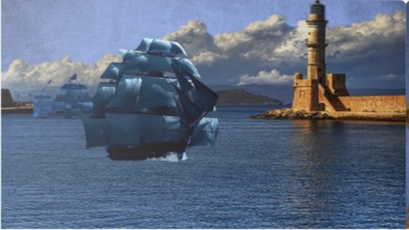
Ο Μάρκος Ρενιέρης
Μπαίνει με τη γαλέρα του στο λιμάνι των Χανίων
Πηγαίνει στα Νεώρια για να επισκευάσει τα πλοία του
Ανεβαίνει στο Καστέλι, στο Φιρκά
Πηγαίνει σπίτι του και στο τέλος
Προσεύχεται στον Άγιο Φραγκίσκο

Slide 43

Η μικρή Ισμέτ
Ξυπνάει και κοιτά από το σαχνίσι το δρόμο
Πηγαίνει στο σχολείο της
Προσεύχεται στο Νεράτζε Τζαμί
Πίνει νερό από τα βρυσάκια
Πλένεται στο χαμάμ

Slide 44
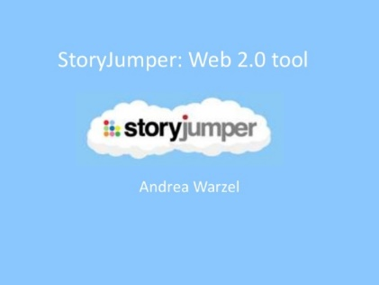

Οι ιστορίες γίνονται σενάρια
Οι μαθητές γράφουν την αφήγηση
Την ηχογραφούν
Διαλέγουν εικόνες και γραφικά
Χρησιμοποιούν WEB 2 εργαλεία για να φτιάξουν εικονοβιβλία

Slide 45
Αποτίμηση της δράσης από τους μαθητές Ενδεικτικές απαντήσεις-1
Τι έμαθες για την πόλη τους και τη δική μας;
Έμαθα πολλά για τα αξιοθέατα της πόλης τους αλλά και της δικιά μας. Κατάλαβα ότι έχουμε πολλά κοινά.
Στο Ρέθυμνο τα έμαθα όλα και στα Χανιά τα μισά.
Έμαθα ότι πολλά σημεία ήταν ίδια και πολλά διαφορετικά. Μου άρεσε ότι πολλά σημεία του Ρεθύμνου έμοιαζαν με τα Χανιά.

Slide 46
Αποτίμηση της δράσης από τους μαθητές Ενδεικτικές απαντήσεις-2
Σου άρεσαν αυτά που κάναμε;
Δεν υπάρχει κάτι που να μην μου άρεσε
Μου άρεσαν πολύ, γιατί είδαμε πράγματα που δεν τα γνωρίζαμε ακόμα για την πόλη μας
Μου άρεσαν όλες οι δραστηριότητες που κάναμε γιατί ξεφεύγανε λίγο από το μάθημα

Slide 47
Αποτίμηση της δράσης από τους μαθητές Ενδεικτικές απαντήσεις-3
Τι δεν σου άρεσε;
Ότι κράτησε λίγο
Ότι υποφέραμε από τη ζέστη στις εκδρομές
Ότι δεν φαίνονται τα πρόσωπά μας στο βίντεο
Δε μου άρεσε το λιμάνι και ο φάρος στο Ρέθυμνο

Slide 48
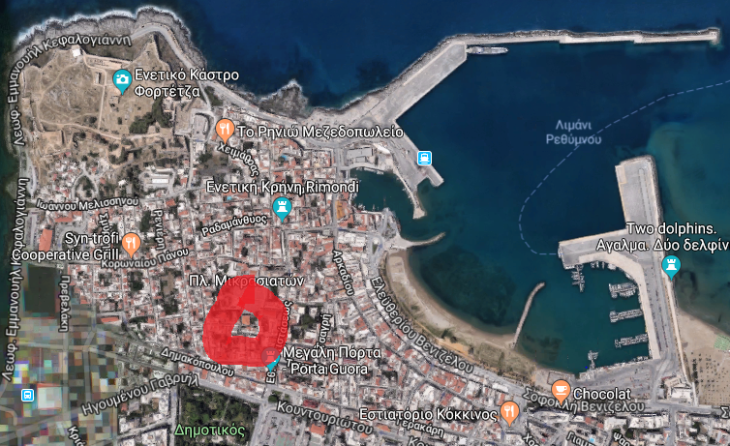
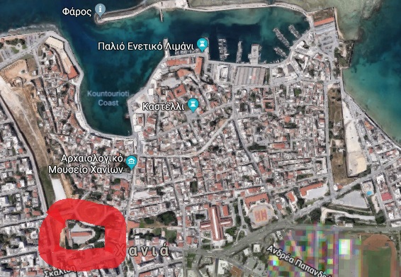
Μέσα στην Παλιά Πόλη
1^{ο} Δημοτικό Ρεθύμνου 2^{ο} Δημοτικό Χανίων

